Slide 1
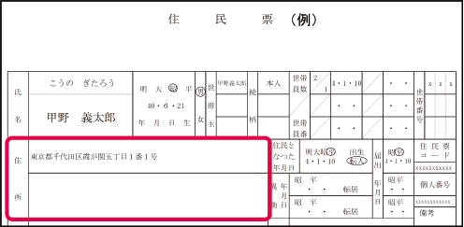
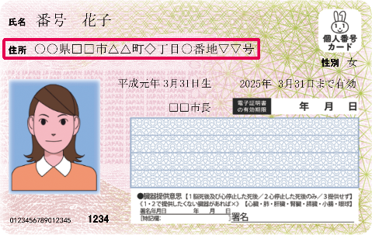
^{事業主}
^{の皆さま}
^{12月}
^{以降の届出は}
^{の}
^{住民票上 住所}
^{の記載が必要です}
^{令和５年12月から省令改正および事務連絡}
12月以降、省令改正により健保組合では住所の管理が必要になりました。そのため、新規取得者の「資格取得届」「被扶養者（増）届」には 『住民票上の住所』 をご記載ください。
『住民票上の住所』 は、オンライン資格確認等システムに誤りのないデータ登録をするために必要です。
12月以降、加入者の住所（住民票上の住所）について変更があった際は、「住所変更届」で届け出てください。
^{各種届書の記載方法がかわります}
^{資格取得届}
住民票上の住所（マイナンバーカードに記載の住所）を記入してください。
^{電子媒体}
４．５．２ 資格取得届・70歳以上被用者該当届データレコード（健康保険組合提出）
項番29～32の 【親番号（郵便番号）】、【子番号（郵便番号）】、【被保険者住所（カナ）】、【被保険者住所（漢字）】 については住民票上の住所を入力します。なお、居所に関しては項番36「健保固有項目」に入力してください。
「被扶養者（増）届」も同様に「住所」欄の記載方法が変わりますのでご注意ください。
『住民票上の住所』 が変更となった際は、被保険者または被扶養者における住所の変更を届け出てください。
「資格取得届」「被扶養者（増）届」は 『マイナンバーほか必要な事項』または、『住民票に記載されている５情報（漢字氏名、カナ氏名、生年月日、性別、住所）』 のいずれかが記載されている場合に、受付をさせていただきます（記入漏れがあった場合には返戻させていただく場合があります）。
ｚ
^{住民票上の住所はココで確認を！}
マイナンバーカードや住民票で確認が可能です。届出には必ず赤枠の住民票上の住所の記載をお願いします。
なお、マイナンバーの提出が遅延している場合には、健保組合によるオンライン資格確認等システムへのデータの登録のため、地方公共団体情報システム機構（J-LIS）照会によりマイナンバーを取得し、登録させていただく場合もあります。
健保組合のオンライン資格システムへの迅速かつ正確なデータ登録により、加入者がより良い医療を受けられます。加入者のマイナンバーの早期届出について、ご理解とご協力をお願い申し上げます。
栃木県農協健康保険組合

